Slide 1
F f

Slide 2
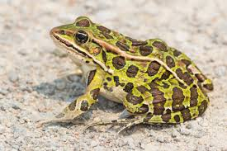
frog
. . . .

Slide 3

flag
.. . .

Slide 4
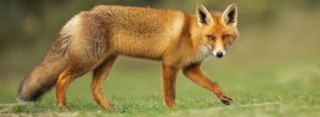
fox
. . .

Slide 5
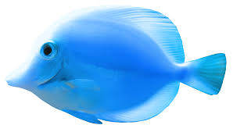
fish
. . .

Slide 6
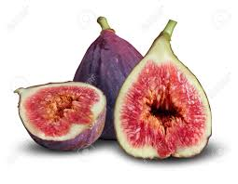
fig
...

Slide 7
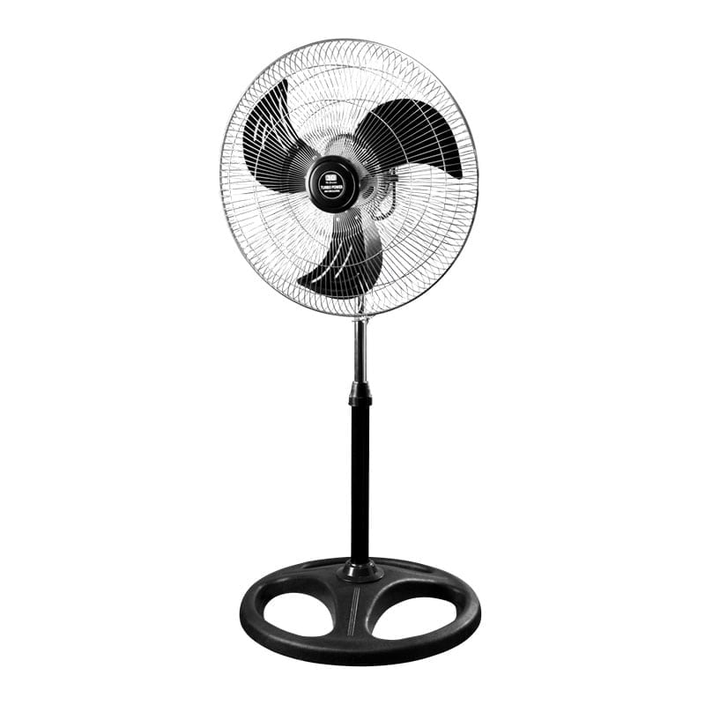
fan
. . .

Slide 8
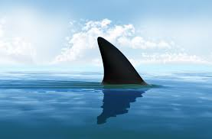
fin
. . .

Slide 9
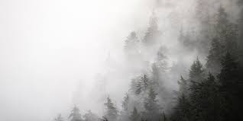
fog
. . .

Slide 10

gift
. ...

Slide 11
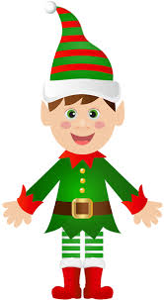
elf
. . .

Slide 12
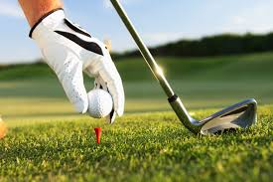
golf
. . ..

Slide 13
flag
. . . .

Slide 14
fog
. . .

Slide 15
fast
. . . .

Slide 16
flip
....

Slide 17
fit
...

Slide 18
fig
...

Slide 19
fish
.. .

Slide 20
flat
.. . .

Slide 21
frog
. . . .

Slide 22
gift
. ...

Slide 23
left
. . . .

Slide 24
soft
. . . .

Slide 25
frost
.. . . .

Slide 26
lift
....

Slide 27
elf
. ..

Slide 28
self
. . ..

Slide 29
forest
. . . . ..

